Slide 1
Usluge Srca u EDIH CROBOHUB++ projektu
Emir Imamagić, dr.sc. Slaven Mihaljević
30.1.2024.
Datum, mjesto, autor

Slide 2
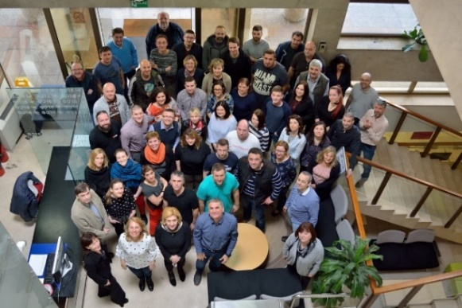
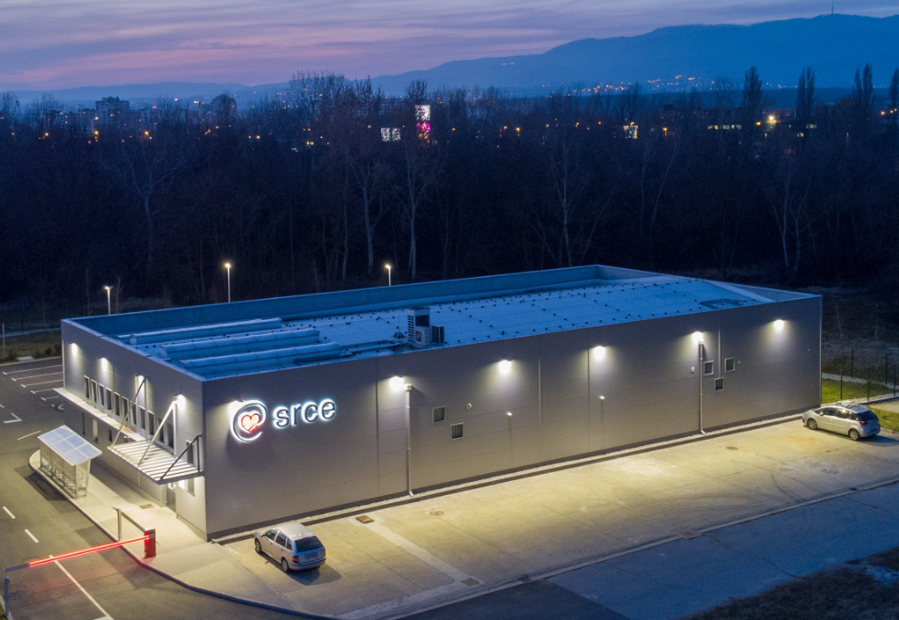
– u srcu digitalne transformacija znanosti i visokog obrazovanja
organizacija
~ 170 zaposlenika
11 ustrojstvenih jedinica
3 lokacije
podržava digitalnu transformaciju znanosti i visokog obrazovanja
promovira otvorenu znanost i otvoreno obrazovanje
gradi i upravlja nacionalnim e-infrastrukturama i digitalnim uslugama
30 javnih usluga za potrebe akademske i znanstvene zajednice u Hrvatskoj

Slide 3
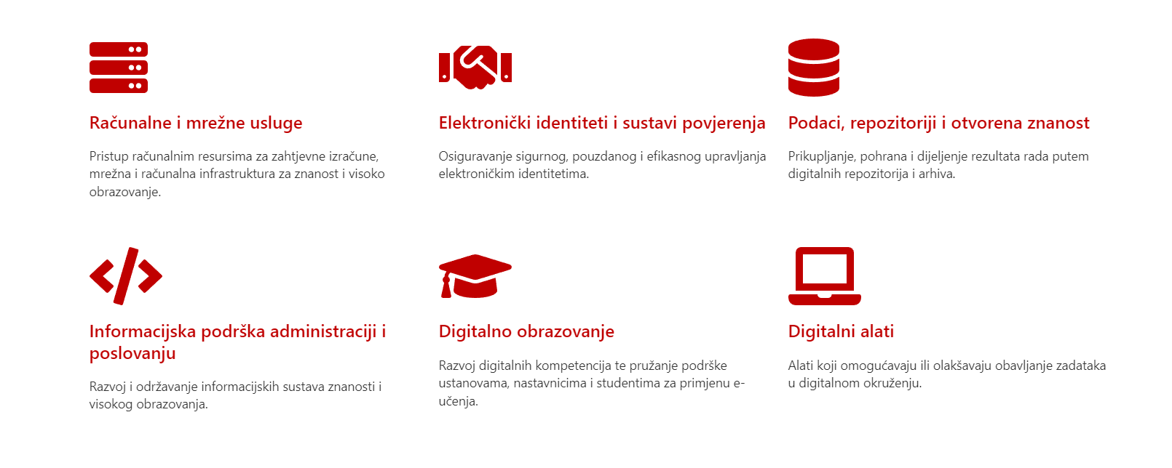
– u srcu digitalne transformacija znanosti i visokog obrazovanja
KATALOG USLUGA SRCA

Slide 4
Jačanje hrvatske industrije i društva – Europski digitalni inovacijski centri
koncept Europskih digitalnih inovacijskih centara (EDIH-a) osmislila je Europska komisija
cilj: digitalizacija poduzeća
jedinstvene kontaktne točke za potporu poduzećima i organizacijama javnog sektora kako bi odgovorili na digitalne izazove i postali konkurentniji.
od 2023. godine u Europi je aktivan 151 EDIH koje zajedno sufinanciraju Digitalna Europa i države članice EU (50:50)
operativni od 2023.

Slide 5
Jačanje hrvatske industrije i društva – Europski digitalni inovacijski centri
U Hrvatskoj su aktivna 4 EDIH-a (DEP):
AI and Gaming (JURK) EDIH - Javna ustanova regionalni koordinator Sisačko-moslavačke županije; AI, gamifikacija i blockchain, IoT
AI4HEALTH.Cro – IRB; AI tehnologije u zdravstvu
CROBOHUBplusplus – FER, proizvodne tehnologije, dig. poljoprivreda, energija i okoliš te javna i državna uprava
EDIH Adria – UNIRI; superrčunalstvo, AI, kibernetička sigurnost, napredne dig. vještine
Hrvatski EDIH-ovi su neprofitni konzorciji koji su dio Europske mreže EDIH-a
Sastavljeni su od dionika iz privatnog i javnog sektora te razvijaju i pružaju usluge, primarno malim i srednjim poduzećima, ali i javnom sektoru, u području inovacija i digitalizacije, s posebnim naglaskom na napredne tehnologije.

Slide 6
European Digital Innovation HUB- CROatian Industry and Society Boosting CROBOHUB++
CROBOHUB++ CILJEVI:
pomoći hrvatskim malim i srednjim poduzetnicima te javnoj upravi u procesu brže i koherentnije digitalne transformacije
kreirati skup usluga po mjeri korisnika, koristeći ekspertizu i infrastrukturu konzorcijskih partnera
ojačati partnerstvo i suradnju između različitih dionika kojima je potrebna digitalna transformacija i onih koji mogu pomoći u tome, na lokalnoj i europskoj razini
one-stop-shop osnovan s ciljem podrške poduzetnicima različitih profila
projekt traje od 1. 1. 2023. do 31. 12. 2025.

Slide 7
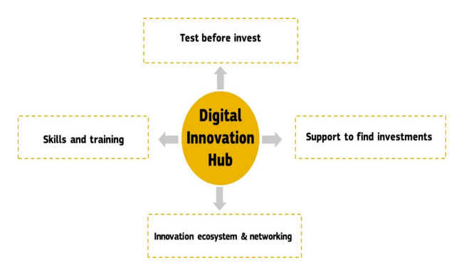
Koje vrste usluga EDIH CROBOHUB++ nudi korisnicima?
usluge strukturirane u četiri kategorije, koje su poduzećima i javnom sektoru besplatne za korištenje

Slide 9
Implementacija upravljanja znanjem za određenu industriju, Razvoj digitalnih usluga temeljen, Razvoj kompetencija za napredno korištenje javnog KM repozitorija, Mentorski programi za suradnju istraživača (testiranje ideja, agilni razvoj prototipa)
Concierge, Održivi poslovni model: ravnoteža ponuđenog proizvoda i odredišnog tržišta, Korištenje AI alata za povećanje produktivnosti, Digitalni alati za podatkovnu analizu
Analiza i testiranje digitalnih tehnologija, Optimiranje i nadogradnja postojećih tehnoloških rješenja, Ispitivanje tehnološkog rješenja u realnim uvjetima i Definiranje strategije primjene CyberSec/AI/HPC tehnologija u poslovanju.
Mogućnosti izvora financiranja, Internacionalizacija poslovanja i Pomoć u traženju partnera za međunarodne projektne konzorcije
Savjetodavna potpora za tehnološko izviđanje, IPR i transfer tehnologija, Startup incubation, Ecosystem building, Bootcampovi za jačanje inovativnosti i razumijevanja startupova kroz edukaciju i povezivanje MSP-ova i istraživača.
Procjena digitalne zrelosti poduzeća, Jačanje međunarodnih kompetencija i konkurentnosti, Digitalne transformacije poslovanja, Savjetodavne radionice o EU financiranju
Edukacija o HPC-u, Podrška u pristupu HPC resursima, Savjetodavne usluge po mjeri poduzeća, Napredno računalstvo za umjetnu inteligenciju i strojno učenje

Slide 10
Jačanje hrvatske industrije i društva – Europski digitalni inovacijski centar
prijaviti se mogu mikro, mala i srednja poduzeća, mala poduzeća srednje tržišne kapitalizacije i javna tijela i subjekti koji ne obavljaju gospodarsku djelatnost
prijave na Javni poziv dostavljaju se do 31.12.2025. ili do iskorištenja sredstava
Prije ispunjavanja i slanja prijave našim budućim korisnicima savjetujemo da nas kontaktiraju ispunjavanjem obrasca Iskaza interesa ili putem elektroničke pošte na info.crobohub@fer.hr kako bismo vam pomogli u odabiru usluga i olakšali proces prijave.
KATALOG USLUGA

Slide 11
Hrvatski centar kompetencija za HPC
HR HPC CC uspostavljen u sklopu projekta EuroCC (2020. – 2022.) kao dio mreže nacionalnih centara kompetencija za HPC u 33 države članice Zajedničkog poduzeća za europsko računarstvo visokih performansi (EuroHPC JU).
ONE-STOP-SHOP ZA HPC
podrška korisnicima u korištenju HPC resursa
razvoj novih kompetencija iz HPC područja
suradnja akademske zajednice i gospodarstva
izgradnja europskog HPC ekosustava
Suradnja s akademskom zajednicom i javnim sektorom
Suradnja
Edukacije i razvoj vještina u HPC/HPDA/ AI
Suradnja s industrijom
Portfelj usluga i upravljanje kompetencija-ma
HR HPC CC trenutno djeluje u sklopu projekta EuroCC 2 (2023. – 2025.) čiji cilj je daljnje promicanje korištenja HPC-a na nacionalnoj razini identificiranjem relevantnih korisnika.
https://www.hpc-cc.hr/

Slide 12
Što je HPC?
Hight performance computing engl.
Računarstvo visokih performansi hrv.
Što je računarstvo visokih performansi? - YouTube

Slide 13
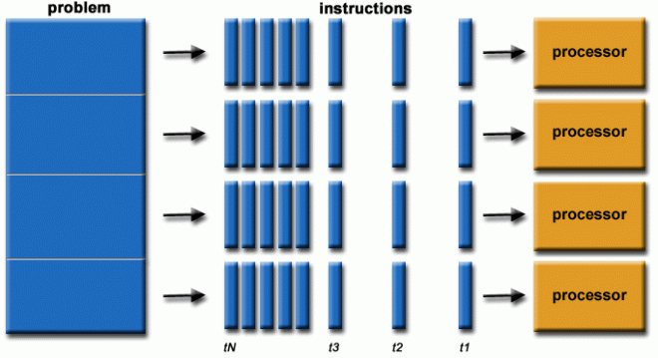
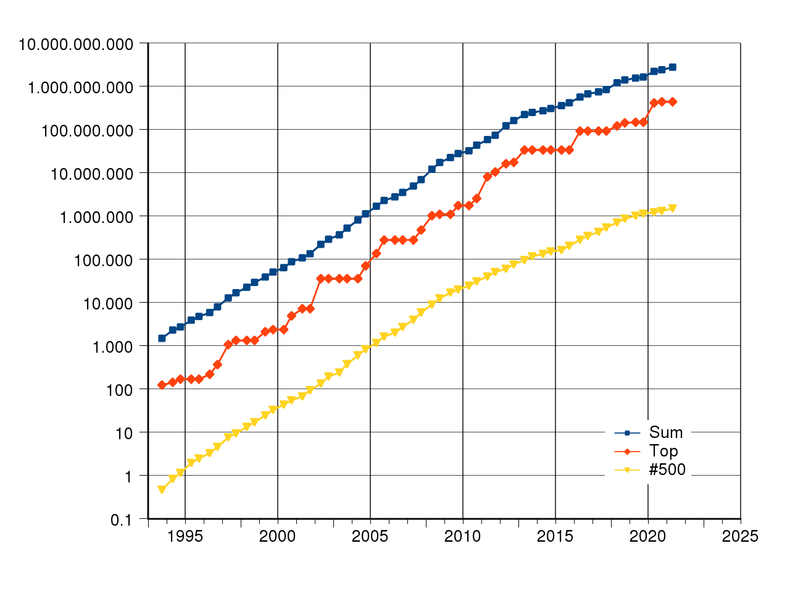
HPC
Aplikacije s visokim zahtjevima za performansama i kapacitetom
računski zahtjevna istraživanja
mogućnost visoke skalabilnosti zadataka
Paralelizacija
program - skup naredbi koji se izvršavaju na procesoru
dijeljenje problema u niz manjih, koji se mogu izvoditi istodobno i neovisno
TOP500
Lista najbržih superračunala u svijetu
Danas – petaskalarna računala (1015 FLOPS)
Sljedeći korak – egzaskalarna računala (1018 FLOPS)
Top 5 najmoćnijih računala (studeni, 2023)
Frontier (SAD) – 1194 PFLOPS
Aurora (SAD) – 585,34 PFLOPS
Eagle (SAD) – 561,20 PFLOPS
Fugaku (Japan) – 442,01 PFLOPS
LUMI (Finska) – 309,10 PFLOPS

Slide 14
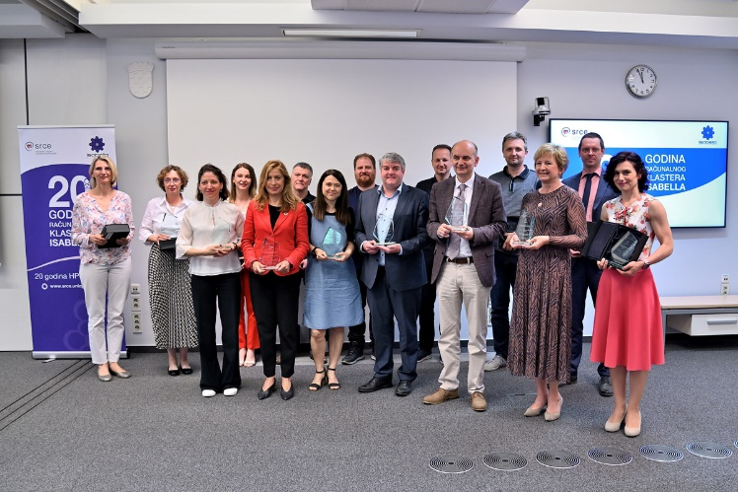
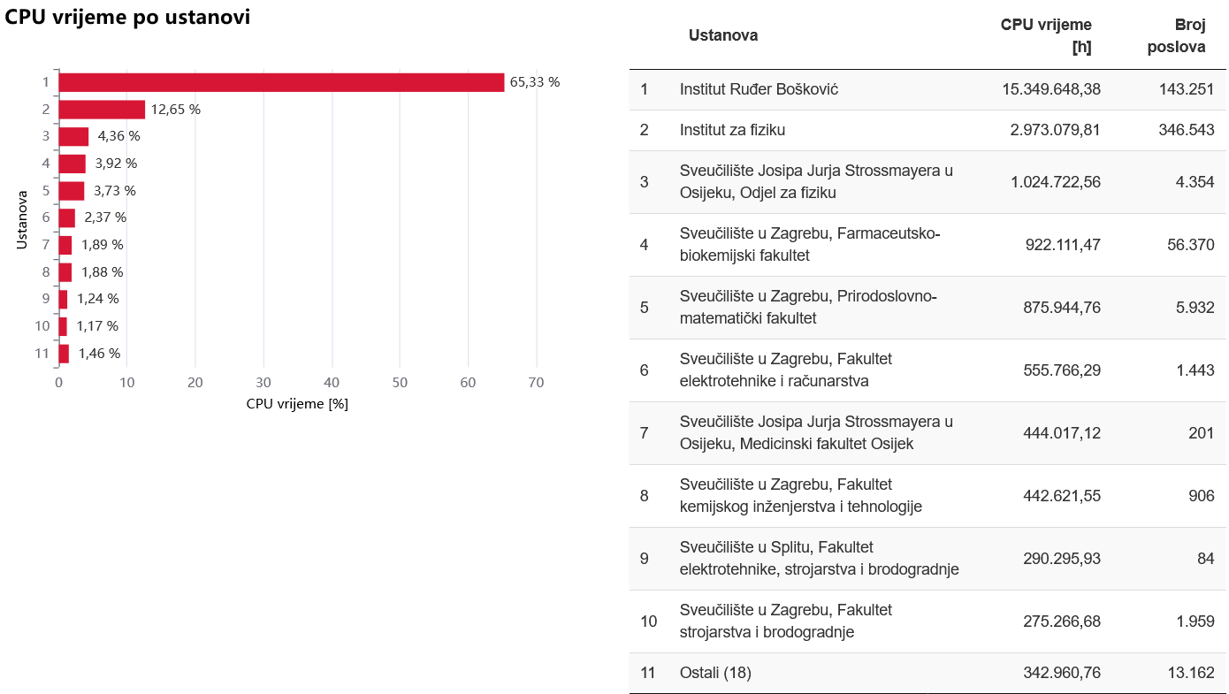
HPC u Srcu
Resurs Isabella
nacionalni resurs od 2002. godine
Tehnološki iskoraci
arhitekture procesora Intel i AMD
brza mreža Infiniband od 2004.
virtualno superračunalo ScaleMP od 2014.
grafički procesori od 2018.
Znanstvene aplikacije
~140 aplikacija
Korisnici
44 ustanove
180 projekata
~500 individualnih korisnika

Slide 15
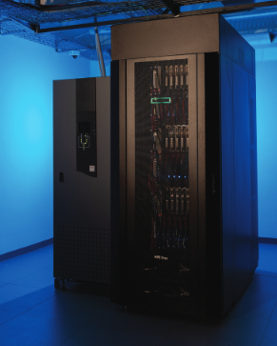
Superračunalo Supek – nacionalni HPC resurs
Petaskalarno superračunalo u Hrvatskoj, u vrijednosti 3,2 milijuna eura, nabavljeno je u sklopu projekta Hrvatski znanstveni i obrazovni oblak (HR-ZOO).
Resurs za računarstvo visokih performansi (HPC), namijenjen je izvođenju korisničkih aplikacija s vrlo visokim zahtjevima za performansama i kapacitetom različitih računalnih resursa.
Vrhunska računalna okolina snage 1,25 PFLOPS-a s ukupno:
8384 procesorskih jezgri
80 grafičkih procesora
32 TB radne memorije
Dostupan akademskoj i znanstvenoj zajednici RH za provedbu zahtjevnih istraživačkih i institucijskih projekata financiranih iz javnih izvora, za izradu završnih, diplomskih, specijalističkih i doktorskih radova, te za održavanje praktične nastave.

Slide 16
Usluge Srca za EDIH CROBOHUB++ prijavitelje
1. Edukacija o računarstvu visokih performansi
ključni aspekti, prednosti i praktični načini korištenja naprednog računarstva i HPC tehnologije
tijekom poludnevnih informativnih radionica korisnici će se upoznati sa sljedećim temama:
arhitektura i specifikacija različitih HPC resursa
pregled dostupnih HPC resursa i priprema pristupa HPC resursima
način pohrane i pripreme podataka za obradu
odabir programskog okruženja i izvršavanje korisničkih aplikacija
mogućnosti provjere koncepta i testiranja-prije-ulaganja s HPC resursima
Sudionici će raditi na praktičnim vježbama kako bi učvrstili koncepte naučene tijekom radionice
Vježbe će uključivati izradu apptainer slika, upravljanje Conda okruženjima i implementaciju apptainera, uvod u GPU računarstvo i njegovu ulogu u HPC-u, distribucija ML i AI radnih opterećenja u HPC okruženju te pregled tehnologije kontejnerizacije

Slide 17
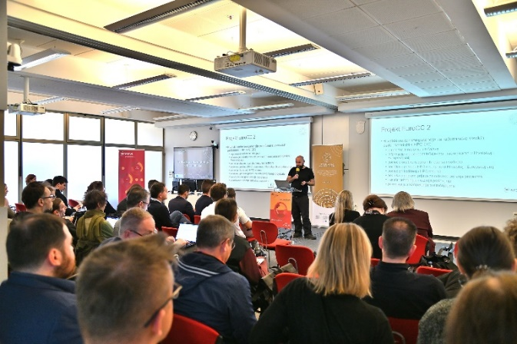
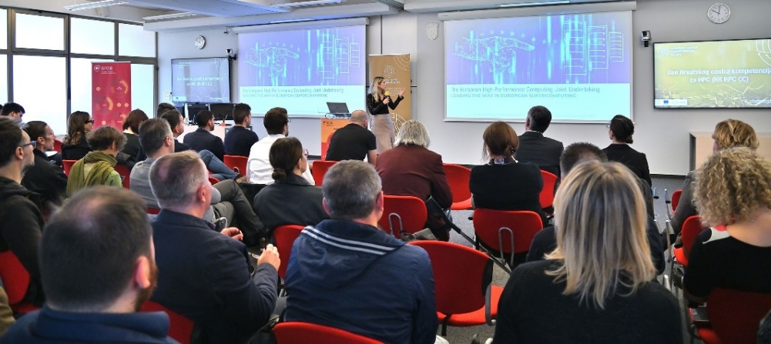
Usluge Srca za EDIH CROBOHUB++ prijavitelje
2. Podrška u pristupu mreži eksperata
povezivanje korisnika i pružatelja naprednih digitalnih tehnologija
iz lokalnih, regionalnih ili nacionalnih inovacijskih ekosustava i centara kompetencija za računarstvo visokih performansi
Srce posrednik u povezivanju korisnika (SME) i pružatelja naprednih digitalnih tehnologija, prvenstveno HPC resursa – EuroHPC JU I HPC4SME
redovito organizirana događanja – samostalni ili
– kao prateći događaj

Slide 18
Najava radionica 2024.
Scinergy speed dating poduzetnika i znanstvenika
14.-15.2.2024 @ICENT/FER
Srce DEI u Zagrebu
16.-18.4.2024.

Slide 19
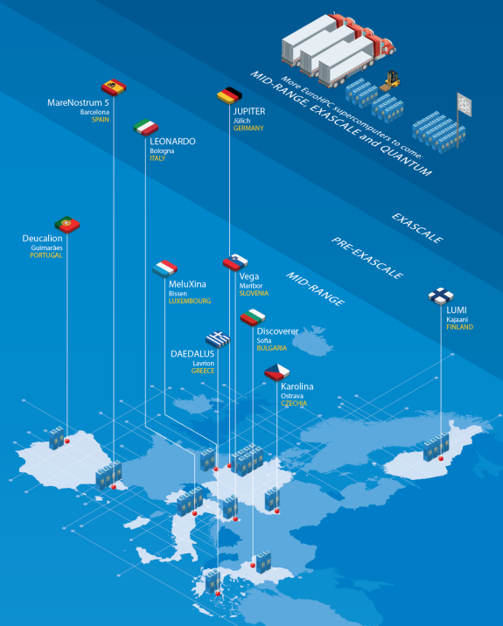
Usluge Srca za EDIH CROBOHUB++ prijavitelje
3. Podrška u pristupu HPC resursima
Srce – koordinator Hrvatskog centra kompetencije za HPC
podrška u pristupu EuroHPC JU superračunalima
tri veća resursa – N x 100 PFLOPS
pet manjih resursa – N x 10 PFOPS
pomoć u pripremi prijava na EuroHPC JU pozive

Slide 20
Usluge Srca za EDIH CROBOHUB++ prijavitelje
4. Savjetodavne usluge po mjeri za poduzeća, uključujući pristup CPU računalnim čvorovima
uvodno savjetovanje i identificiranje mogućih rješenja iz područja HPC
Srce HPC eksperti + napredni korisnici iz gospodarstva i javnog sektora
pristup računalnom klasteru od ~50 TFLOPS (od 1. veljače 2024.)
uspostava potrebnog softvera

Slide 21
Usluge Srca za EDIH CROBOHUB++ prijavitelje
5. Napredno računarstvo za umjetnu inteligenciju i strojno učenje
uvodno savjetovanje i identificiranje mogućih rješenja iz područja umjetne inteligencije
Srce HPC eksperti + napredni korisnici iz gospodarstva i javnog sektora
pristup računalnom resursu s 12 GPU-ova ~84 TFLOPS (od 1. veljače 2024.)
uspostava potrebnog softvera i servisa

Slide 22
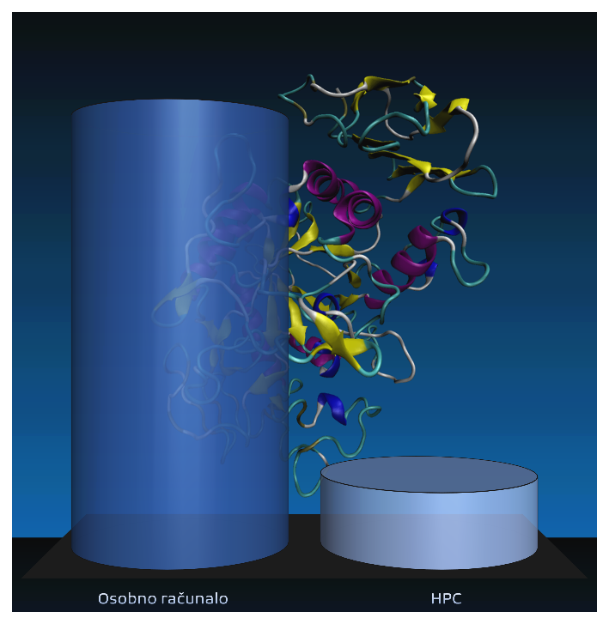
Primjer korištenja – područje računalne kemije
Molekulska dinamika pomaže znanstvenicima u razumijevanju kako lijekovi djeluju na molekularnoj razini
vezanje za protein
razgradnja
prijenos kroz stanične membrane
Prednosti HPC-a
simulacija molekulske dinamike jednostavnog proteina u trajanju od svega 1 nanosekunde
osobno računalo: > sat vremena
HPC: 10 minuta

Slide 23
Primjer korištenja – konzultacije iz strojnog učenja
Tvrtka s projektom iz područja umjetne inteligencije
Konzultacije
resursni zahtjevi
zahtjevi za programskom okolinom
Identifikacija mogućih opcija
EDIH resurs – usluga 5.
nacionalni resurs – u slučaju javno financiranih projekata
EuroHPC resurs – usluga 3.

Slide 24
Kontakti i informacije
Web stranica za prijavu:
https://crobohub.fer.hr
e-mail: edih.crobohub@fer.hr
LinkedIn: https://www.linkedin.com/company/edih-crobohub/
Facebook: https://www.facebook.com/edihcrobohubplusplus
Twitter: https://twitter.com/edihcrobohub
Emir Imamagić eimamagi@srce.hr
Marija Herceg marija.herceg@srce.hr
Slaven Mihaljević slaven.mihaljevic@srce.hr

Slide 25
Hvala na pažnji!

